Slide 1
PENGENALAN INTERNET DAN WEBSITE
Febrian M. DEWANTO
PRODI INFORMATIKA FAK.TEKNIK UPGRIS
IbM Paguyuban Pemuda Cagarseno Kab. Batang

Slide 2
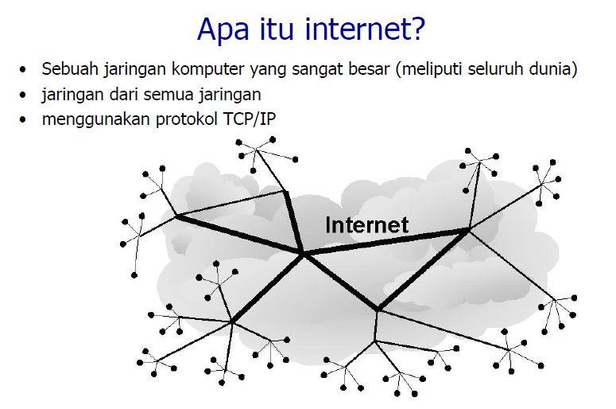

Slide 3
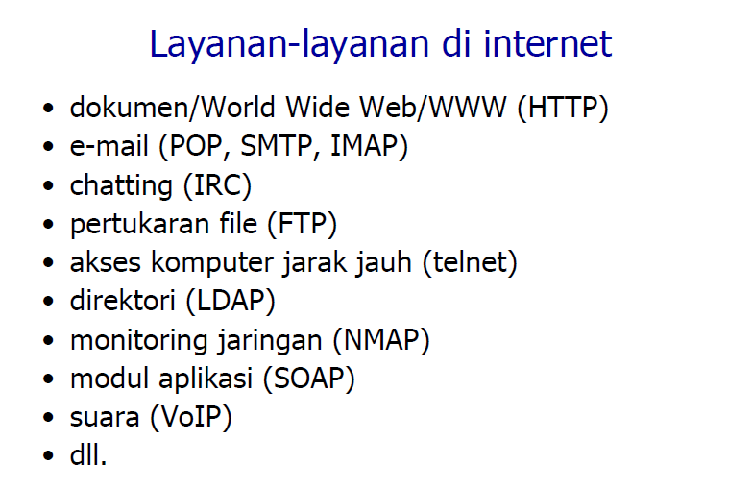

Slide 4
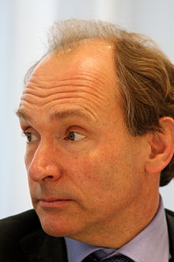
Sejarah Web
Penemu situs web adalah Sir Timothy John ¨Tim¨ Berners-Lee, sedangkan situs web yang tersambung dengan jaringan pertamakali muncul pada tahun 1991. Maksud dari Tim ketika merancang situs web adalah untuk memudahkan tukar menukar dan memperbarui informasi pada sesama peneliti di tempat ia bekerja. Pada tanggal 30 April 1993, CERN (tempat dimana Tim bekerja) mengumumkan bahwa WWW dapat digunakan secara gratis oleh publik.

Slide 5
Pengertian
www (word wide web) : merupakan kumpulan web server dari seluruh dunia yang berfungsi menyediakan data dan informasi untuk digunakan bersama-sama.
Web : adalah fasilitas hypertext yang mampu menampilkan data berupa teks,gambar, suara,animasi, dan multimedia lainnya, dimana diantara data tersebut saling terkait dan berhubungan satu dengan yang lainnya. Untuk memudahkan dalam membaca tersebut diperlukan sebuah web browser seperti internet explorer (edge), netscape, opera , mozilla firefox, chrome, safari dsb

Slide 6
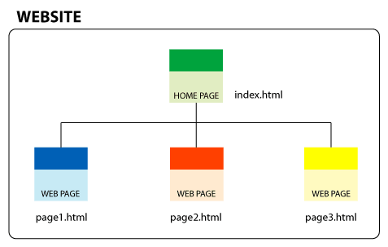
Website (situs web) : merupakan tempat penyimpanan data dan informasi berdasarkan topik tertentu. Contohnya seperti buku yang berisi topik tertentu.
Web Pages (halaman web) : merupakan sebuah halaman khusus dari situs web tertentu. Diibaratkan halaman web ini seperti halaman khusus dari buku.
Homepage : merupakan sampul halaman yang berisi daftar isi atau menu sebuah situs web

Slide 7
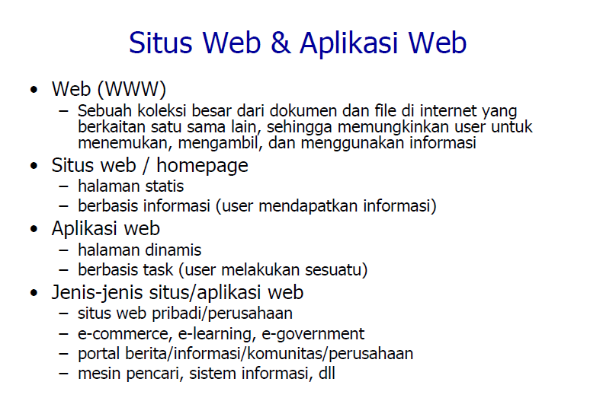

Slide 8
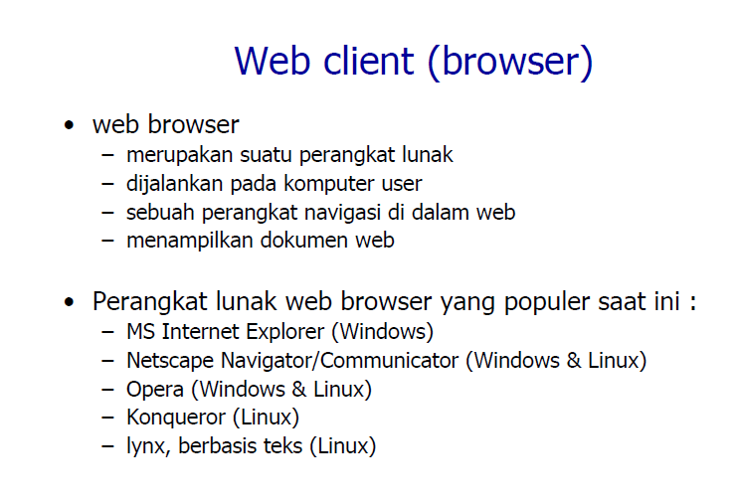

Slide 9
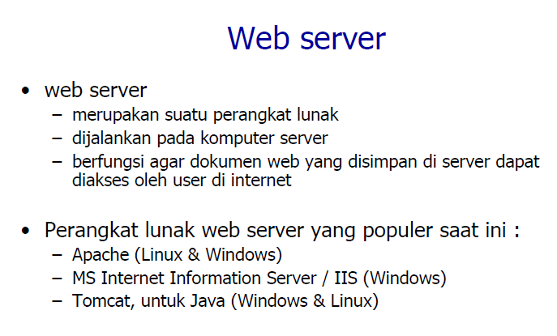

Slide 10


URL (uniform resource locator)
Cara penamaan alamat file di Internet. URL merupakan serangkaian karakter (dapat berupa huruf, angka, ataupun simbol) yang sesuai dengan format standar yang sudah ditentukan, URL digunakan untuk menunjukkan alamat/ address suatu sumber yang ada.
URL biasa disebut dengan nama domain, contohnya http://www.google.com.
URL diciptakan pertama kalinya oleh Tim Berners-Lee yaitu pada tahun 1991.
“pathname” untuk mengidentifikasi sebuah dokumen di web.
Didalam URL terdapat informasi nama mesin/host (dalam hal ini komputer) yang akan diakses, nama dokumen beserta logical pathnamenya serta jenis protokol yang akan digunakan untuk melakukan akses ke web.

Slide 11
Bagian URL
Protokol
Tanpa adanya protocol yang tepat maka kita tidak akan dapat mengakses URL, contoh protokol yaitu: http://, https://, ftp://
Alamat Server/ Penyedia
Dalam mengakses URL tentunya kita harus mengetahui alamat server/ penyedianya
Path File
Merupakan tempat/ lokasi file yang akan kita tuju. Contohnya kita ingin melihat halaman pada sebuah situs web pada blog ini maka file pathnya yaitu:

Slide 12
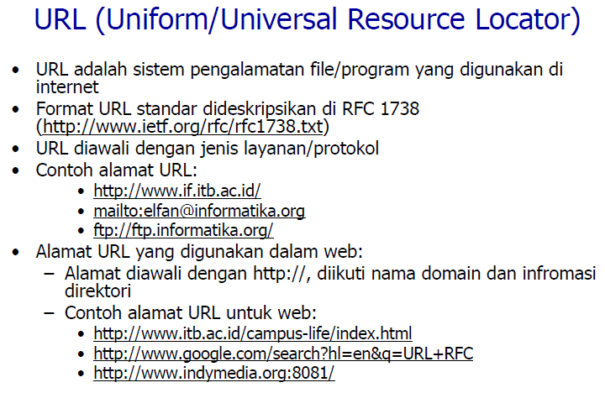

Slide 13
Fungsi atau kegunaan URL
Sebagai pengidentifikasi sebuah dokumen di situs web.
Untuk memudahkan kita dalam mengakses suatu dokumen melalui situs web.
Untuk memberikan penamaan terhadap suatu berkas atau dokumen pada situs web.
Memudahkan kita untuk mengingat suatu alamat situs web.

Slide 14
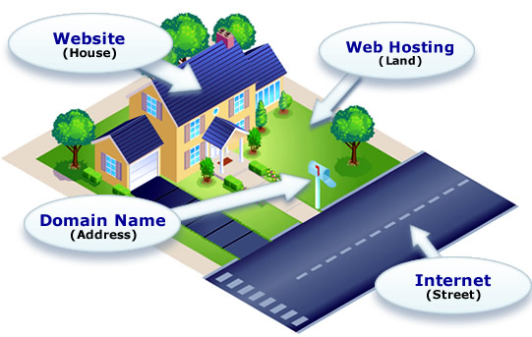

Slide 15
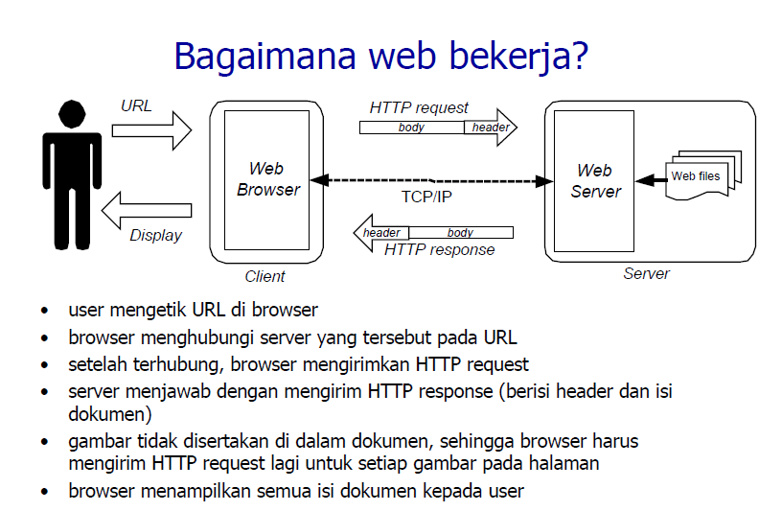

Slide 16
Referensi
Gralla, Preston., Troller, Michael. 2006. How The Internet Works. Que Publishing
www.wikipedia.com
www.youtube.com
Materi kuliah: Tri Widodo,ST M.Kom

